Slide 1
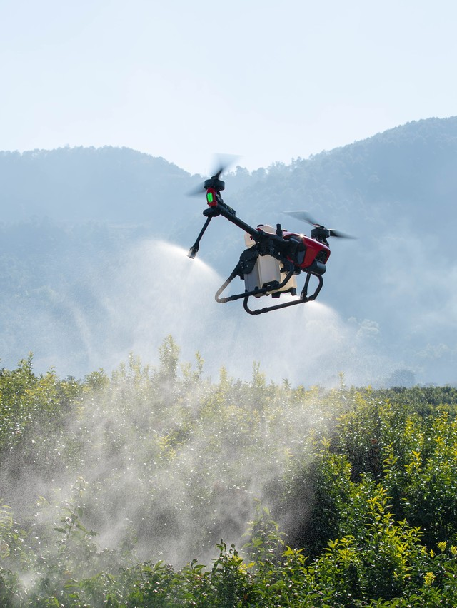
AI AGRICULTURE
海韵智耕
AI赋能热带农业商业计划书
CEO：罗应杰
COO：黄子格

Slide 2
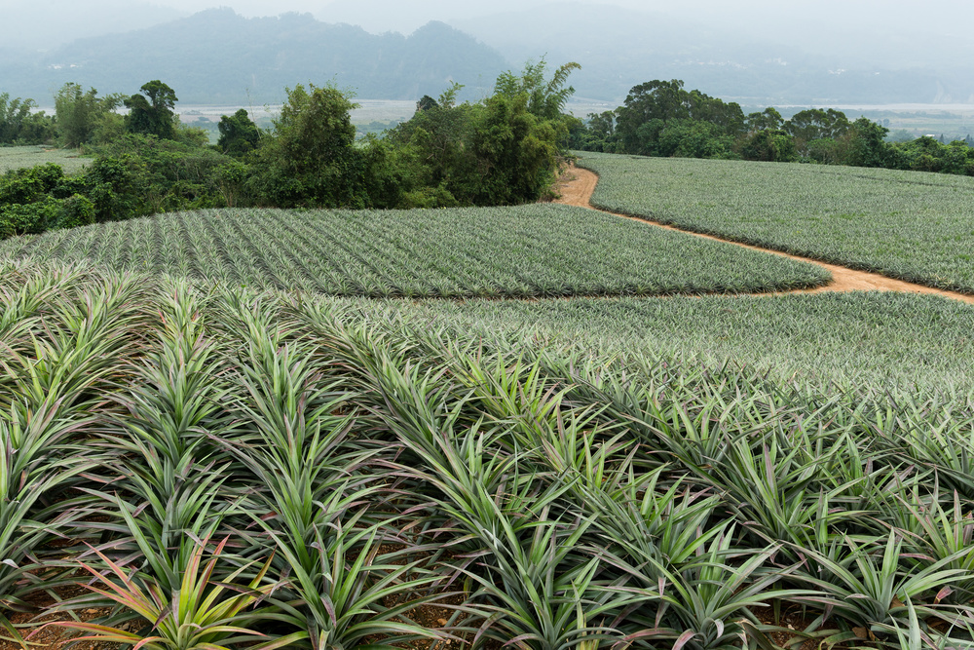
01
市场分析
千亿蓝海，痛点凸显 | 深入剖析行业市场潜力与核心用户需求痛点
02
技术方案
AI Agent，构筑壁垒 | 核心技术创新突破，打造行业差异化竞争优势
CONTENT
03
商业模式
双轮驱动，价值共生 | 创新盈利模式构建，实现多方生态共赢发展
04
财务计划
稳健增长，回报可期 | 科学财务测算与规划，展现清晰投资回报价值

Slide 3

01
市场分析

Slide 4
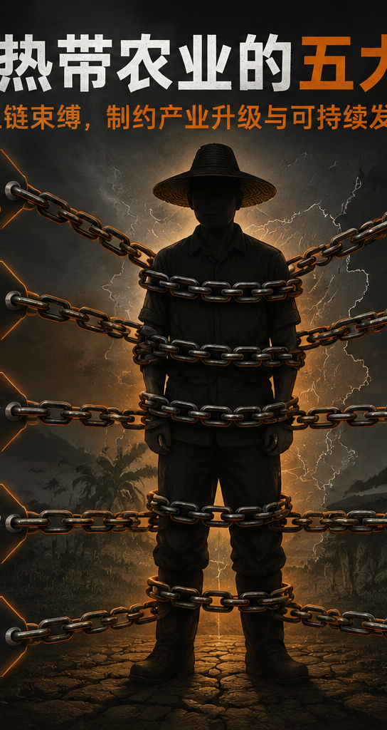
市场分析
当前，我国智慧农业市场规模超千亿，但热带作物AI种植决策几乎是空白。粤西地区作为我国重要的热带作物产区，正面临五大核心痛点，严重制约了产业的升级与可持续发展。气象灾害频发导致产量波动幅度极大，水肥管理模式粗放造成了严重的资源浪费与成本高企，病虫害预警体系的缺失使得灾情往往发现即蔓延防控滞后，同时劳动力老龄化趋势加剧产业发展后继乏力；此外，大量农业副产品未被有效利用而直接浪费，巨大的潜在价值未能得到释放。这五大问题如同沉重的枷锁，不仅带来了显著的经济损失，更成为阻碍当地热带农业现代化转型的关键瓶颈。

Slide 5
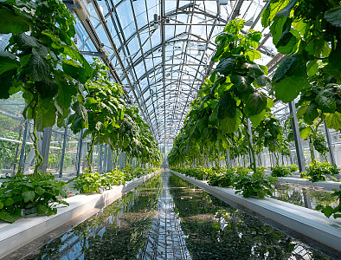
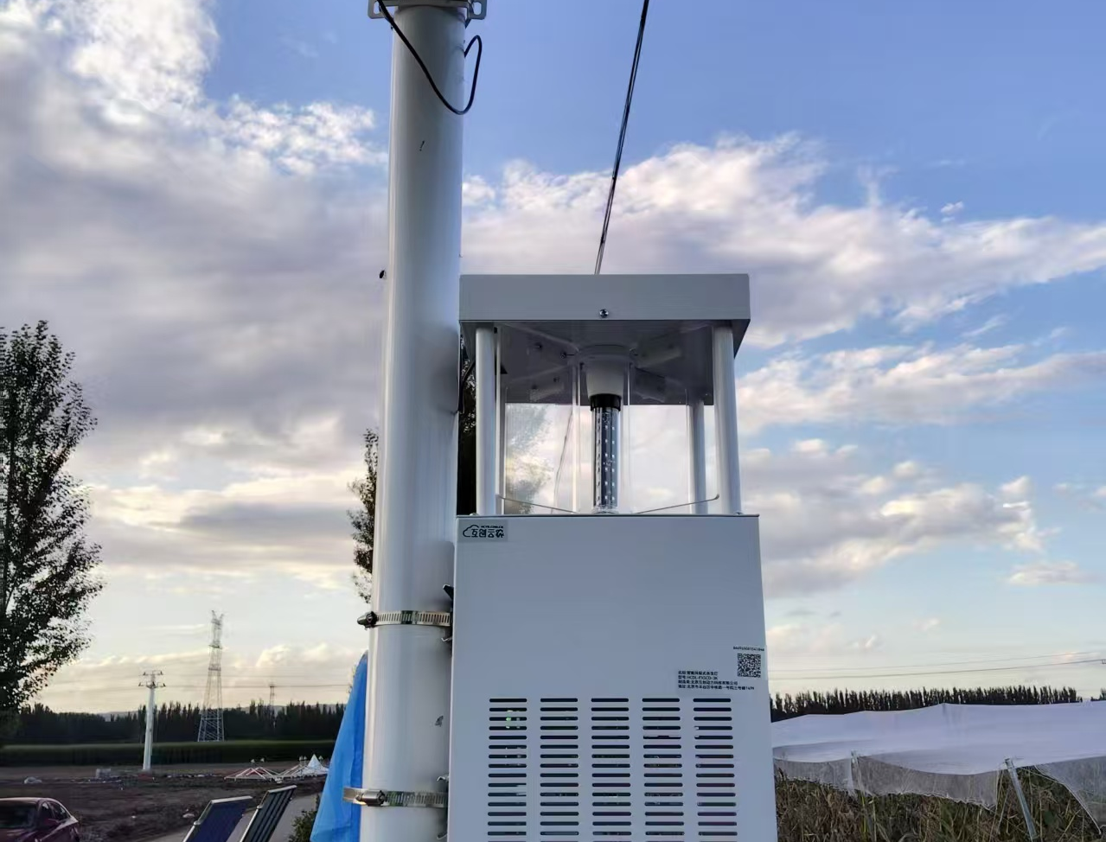
市场规模与机会
01
宏观市场：千亿蓝海
02
目标市场：百亿粤西
03
核心机会：场景空白
2025年中国智慧农业市场规模已突破1200亿元，年复合增长率超18%。现有方案偏重硬件，面向种植决策的AI软件服务渗透率不足5%，市场空间巨大，是一片亟待开发的千亿级蓝海市场。
湛江、茂名、阳江三市热带作物年产值超200亿元，种植面积超300万亩。当地数字化管理工具使用率低于10%，传统种植模式效率低，市场处于蓝海阶段，数字化升级需求极为迫切。
目前市场上没有任何一款AI决策产品专门针对热带种植场景做过深度适配，现有通用方案无法解决当地作物的个性化需求。这一市场空白正是我们切入的核心机会，可快速建立先发优势。
项目开展的核心优势：
1、精准切入：聚焦热带作物这一细分领域，避开与行业巨头的正面竞争，以垂直领域的深度服务打开市场，更容易建立用户信任与品牌认知。
2、刚需痛点：直击种植户最关心的气象灾害预警、水肥精准管理、病虫害智能防治等核心问题，提供能直接降本增效的解决方案，用户付费意愿强。
3、数据壁垒：通过持续服务积累独家的热带作物种植数据，不断优化AI模型与算法，形成难以被复制的技术与数据双重壁垒，构建长期的市场竞争优势。

Slide 6
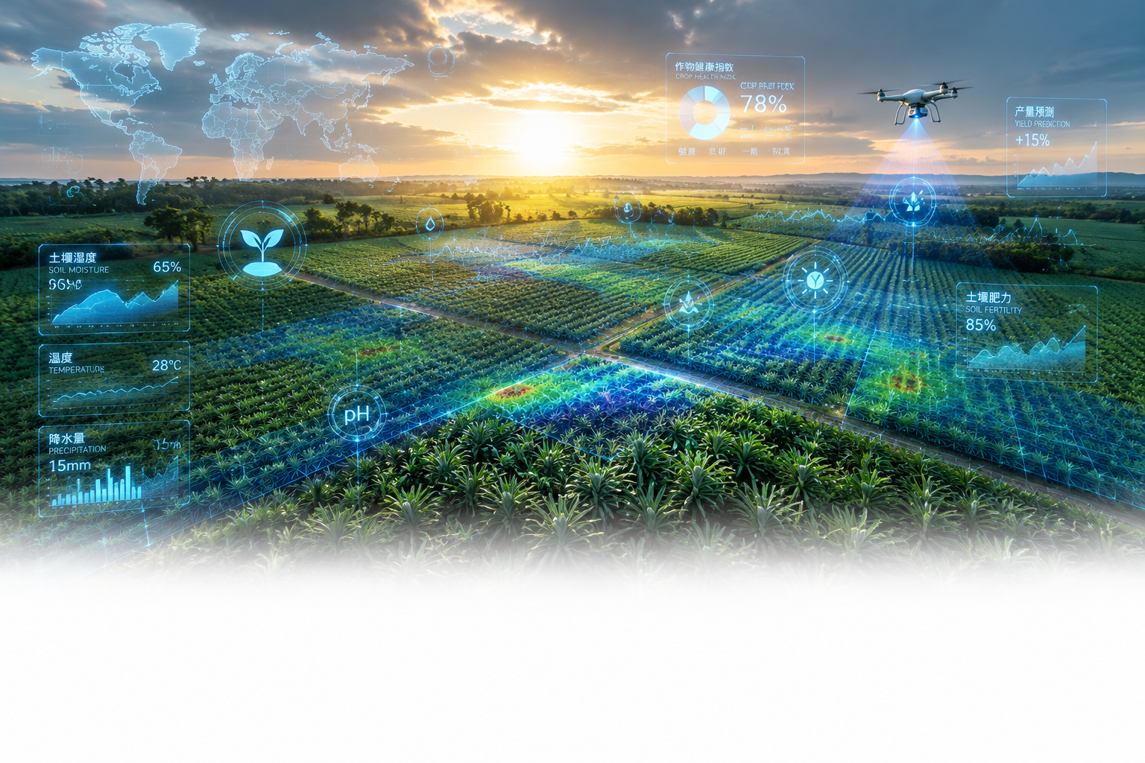
02
技术方案

Slide 7
核心产品
1. 全栈式技术架构：数据驱动的种植决策闭环
耕云AI Agent 智慧农场管理平台
平台搭建了感知、数据、AI决策、应用四层深度耦合的技术体系。底层通过多模态传感器实现田间环境全天候采集；数据层融合气象、土壤及历史生产大数据；核心AI Agent层作为“大脑”完成算法推演；最终通过轻量化的微信小程序与Web后台，将复杂的数据分析转化为自然语言的农事建议，让技术落地更简单、更高效。
面向热带作物规模种植户的 专属AI种植决策伙伴
2. 八大核心智能体：覆盖全生命周期的专家智库
八大专业Agent协同工作，涵盖气象预警、土壤墒情、病虫害预测、水肥管理、产量预估、农事排程、市场价格及碳汇核算。从种植规划到产销全链条，为热带作物规模种植户提供精准的决策支持，有效规避自然风险，优化资源投入，实现从传统经验种植向数据驱动的智慧化生产方式转型。
知天而作 · 数智兴农 让每一次农事动作都有据可依， 让农业生产更高效、更可控

Slide 8
技术壁垒
01. 气象数值预报降尺度模型
基于CNN和注意力机制重构算法，成功将全球气象预报的空间精度从25公里级跨越至1公里级。72小时降水预报准确率实现质的飞跃，为农业生产活动提供了可落地的精细化气象参考，从宏观趋势走向微观地块级指导。
02. 多源土壤感知数据融合算法
创新性融合低成本传感设备与高精度专业监测仪数据，在严格控制硬件部署成本的同时，将土壤含水量的测量误差稳定控制在5%以内。打破了“低成本即低精度”的行业痛点，实现了大规模田间监测的经济性与准确性平衡。
03. 热带作物病虫害视觉识别系统
深度优化YOLOv8深度学习架构，针对菠萝心腐病等典型病害早期症状训练专属模型。识别准确率高达84%，且相比人工肉眼巡检可提前3-5天发现病变征兆，为病害防控争取了关键的黄金干预窗口期。
精准感知：从宏观到微观的跨越
突破传统气象与土壤监测的技术瓶颈，将气象预报精度提升3个数量级，土壤监测误差降至个位数。这种“显微镜”级的环境感知能力，让农业生产不再依赖经验主义，而是建立在客观、实时、精准的数据基础之上，从源头降低自然环境带来的生产风险。
智能决策：AI驱动的主动防御体系
基于知识图谱的AI Agent多智能体架构，实现了从“发现问题”到“解决问题”的闭环。病虫害的早期识别与AI协同决策相结合，不仅缩短了响应周期，更让系统具备了自我进化和扩展的能力。这一技术组合拳构建了深厚的竞争护城河，确保在复杂农业场景下的高效与稳定。

Slide 9
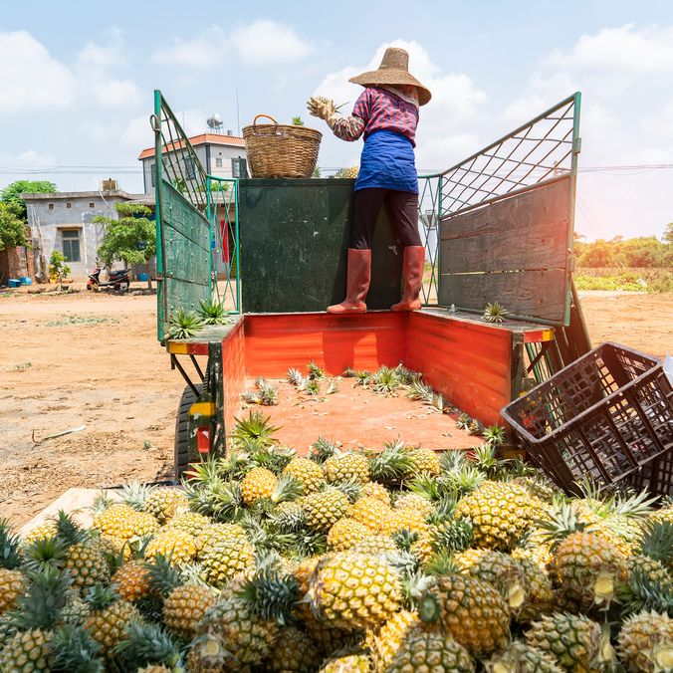
03
商业模式
盈利模式
运营模式

Slide 10
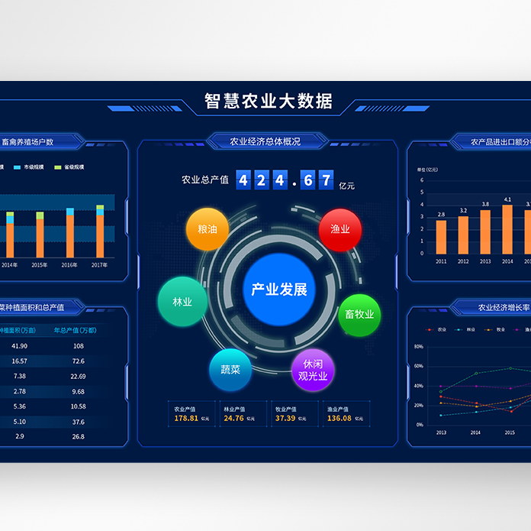
商业模式
1.SaaS订阅服务
SaaS订阅服务：分级赋能种植主体 提供基础版、专业版、企业版三类SaaS服务，按种植面积收取年度服务费，服务涵盖气象灾害预警、作物生长智能监测、产销数据决策等核心能力。配套物联网采集硬件坚持成本价销售，大幅降低农业数字化的使用门槛，让不同规模的种植户都能高效接入智能生产体系。
副产品深加工：资源循环价值倍增 针对菠萝皮渣、芒果核、甘蔗秸秆等农业废弃物，引入先进生物技术进行资源化转化。将原本废弃的原料加工为高附加值的酵素生物饲料、特色果酒以及环保生物质复合材料，既解决了农业固废处理难题，又开辟了第二增长曲线，实现生态效益与商业利润的双重提升。
2.深度加工业务

Slide 11
市场进入策略
农业是高度理性的决策场景，从业者对新技术持审慎态度。我们坚信“免费试用 + 标杆案例 + 数据说话”是打破信任壁垒、有效切入市场的唯一路径——用看得见的生产数据和收益变化，替代空洞的技术宣讲，让真实的种植结果成为品牌最好的背书。
第一年 · 冷启动：打造标杆样板
精选5-8位具有区域影响力的标杆种植户，免费部署全套数字化管理系统。通过一个完整种植周期的对照试验，沉淀产量提升、成本节约的核心数据，形成“一户一案例、一村一故事”的可验证成果，为后续推广积累硬核说服力。
第二、三年 · 规模化：渠道与口碑共振
以标杆案例为信任抓手，联动农业农村局、行业协会建立官方合作，同时赋能核心农资经销商开展落地服务。依托成功案例的示范效应，从粤西核心产区向华南全域辐射，通过“点上突破、线上延伸、面上覆盖”实现市场的快速渗透与规模化扩张。
从单点突破到区域复制，我们不追求激进的市场投放，而是坚持“案例先行、口碑驱动”。用实实在在的生产效益打动用户，让每一个成功的种植户都成为我们的品牌代言人，稳步构建农业数字化服务的市场根基。

Slide 12
04
财务计划

Slide 13
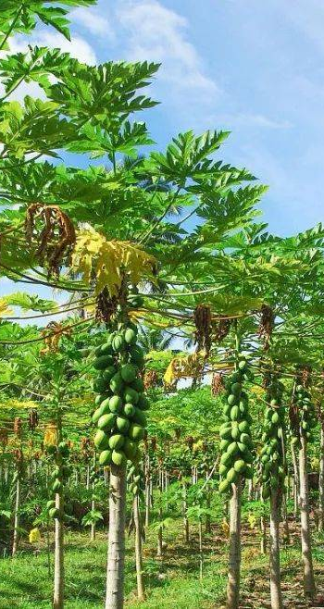
融资计划
一、种子轮/天使轮融资核心方案
本轮计划融资金额为200万元，拟出让公司10%-15%的股权。资金将按战略优先级精准分配：40%用于技术研发，重点突破核心技术壁垒与产品迭代升级；30%投入市场推广，快速铺设获客渠道并打响品牌影响力；20%用于生产基地建设，夯实产能基础与供应链体系；剩余10%作为运营储备金，保障团队日常运转与突发风险应对，为项目初期发展筑牢根基。
二、三年期经营财务增长预测
第一年处于市场投入期，预计实现营收78万元，因前期研发与市场成本投入较高，净利润为-67万元，核心目标是完成用户积累与商业模式初步验证；第二年业务逐步成熟，营收规模跃升至400万元，成本与收益趋于平衡，净利润实现0万元，成功达成盈亏平衡关键节点；第三年进入快速扩张期，市场份额大幅提升，营收突破1500万元，净利润达300万元，净利润率稳定在20%，正式迈入规模化盈利阶段，展现出强劲的商业增长潜力。

Slide 14
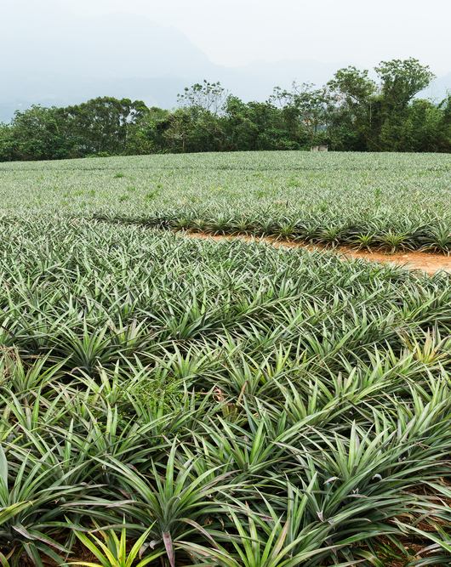
THANK YOU
谢谢观看
BUSINESS PLAN
BUSINESS PLAN
期待与您携手，共创智慧农业新篇章

